Slide 1
Paper Presentation for Parallel Algorithms
Lecturer: Yun Xu
2016.04@USTC
感谢蒋承东和吕敏博士，他们为本材料准备了初始版本。
Notes:
下面我来讲一下关于这门课的论文该如何选题。

Slide 2
主要内容
如何写论文
往届论文评论
15级大作业要求
Notes:
我讲的内容主要分为三个部分：第一部分是关于怎样写论文，这一部分主要是结合别人写文章的一些心得体会和经验，现在拿出来和大家交流一下。其实在座的各位可能有更好的思路，不过这里呢，我们可以看看别人怎么做的，对比一下自己的。

Slide 3
一、如何写论文？
科学研究的几个基本点
论文主题和导向
论文的类型和研究模式
课题的调查工作
形成论题
课题的适度性
对课题和资料进行评估
资料收集的渠道和积累
组织和写作论文
论文的结构
起稿和修改文章
格式

Slide 4
科学研究的几个基本点
写论文的目的是创造新的知识，并不是旧知识的堆砌，下面这些错误千万不能有：
剽窃
1、别人的idea
2、别人的语言描述如果要引用也要注明出处
如何避免呢？（直接引用、注明出处；通过查重和查新）
重复利用
1、不要一稿多投；
2、不能一份论文交两个课程。
Notes:
首先当然是不能剽窃别人的idea，其次即使要引用别人的语言描述也要注明出处。防止因为这个被拒。最好平时养成搜集材料、记录的习惯。
不要一稿多投。

Slide 5
论文主题和导向
今年论文主题改为命题：
大数据算法、云计算算法、算法性能优化:
并行分布式框架性能、GPU并行算法范例、工具/平台/编程模型、大数据/云计算典型算法及测评、等等
一些导向：
导师的科研项目相关
课程延伸和补充
寻找结合点（从交叉学科的结合点，寻觅和发现问题）
接触前沿
Notes:
选题可以说是一项具体的科学研究活动开始的标志，它为整个研究活动确立了明确的目标。
方法多种多样，可以根据自己的情况选择不同的题目。主要是两个来源：一个是有实际意义，一个是个人兴趣

Slide 6
主题和导向：导师的科研项目相关
淮河河网水动力学的数值并行计算
选题内容：河网非恒定流计算问题（863课题的实际应用）
文章结构：
1、河网水动力学模型的抽象及其离散化
2、用迭代法对离散所得方程组进行求解，并化简得到三对角线性方程组
3、并行分布式算法模拟实现（M&V算法的描述和性能分析）
实际意义：有实际应用价值
Notes:
本文是针对863课题的实际应用问题进行研究。这是一个对河网水动力计算的研究，文章通过把它抽象化简得到三对角线性方程组，并且在计算机上利用并行分布式算法对它进行模拟，最后取得结果。
在这里把河网非恒定流计算作为选题的内容具有重要的实际应用价值，

Slide 7
主题和导向：课程延伸和补充
近似串匹配问题的并行算法综述
选题内容：从并行算法设计的角度对串匹配算法进行归类 （综述性文章）
文章结构： （从三个角度考虑近似串匹配的并行实现）
1、从串行算法扩展到并行算法
基于过滤的近似串匹配串行算法
基于PRAM模型的近似串匹配问题的并行化过滤算法
2、串并行算法的结合（依赖于其它并行技术的发展：比如并行前缀和技术）
3、针对不同的体系结构
特点：论文格式标准（如，符合软件学报要求）
Notes:
近似串匹配问题一般限制为最多k－误差的串匹配问题，针对这个问题的最著名的串行算法是采用动态规划技术，但是这种技术速度很慢。因此提出了基于过滤思想的算法。并行算法的设计就是基于这个过滤思想的算法扩展而得的。

Slide 8
论文的类型和研究模式（1）
论文类型：
  研究论文，鼓励做研究论文
  综述论文，要有自己的观点、分析和综合
研究模式（李振华，P2P十年：何去何从？计算机学会通讯，6(1)）
  模式1(模型+近似算法): (1)提出问题；(2)建立数学模型及计算理论最优解法；(3)证明理论最优解法的计算/通信复杂度极高；(4)提出合理的近似算法；(5)理论分析或实验证实近似算法的有效性。采用该模式的学者往往具有深厚的理论或数学功底，尤其是队列论、马尔科夫过程、组合优化等。
  模式2(测量+优化算法): (1)通过实际系统测量发现问题或不足（往往是以前被忽视的）；(2)提出针对该问题或不足之处的优化算法；(3)实验证实优化效果。从实际测量中发现的问题往往让人信服，即使优化算法看起来平平也一样会被接受。
  模式3(融合解法): (1)提出问题；(2)分析该问题的经典解法（ 往往为两种）；(3)提出一种融合式解法以达到取长补短的效果；(4)实验证实融合式解法的有效性。“融合解法”常常为初学者采用，大多数此类论文形同拼凑、不入一流会议之列，但不乏融合得恰到好处、坚实可信的精妙之作。
Notes:
论文选题就是指在对已获取的大量材料进行分析的研究的基础上，提出问题，确定科学研究和论文写作的方向和目标。选题既包括科学研究的课题选择和确定，也包括学术论文的题目选择和确定。
选题应遵循以下四条原则：需要性原则——目的原则；可行性原则——条件原则；合理性原则——科学原则；创新性原则——价值原则。

Slide 9
论文的类型和研究模式（2）
研究模式（李振华，P2P十年：何去何从？计算机学会通讯，6(1)）
  模式4(坚实系统): (1)设计并开发出一个被广泛应用的坚实系统；(2)通过系统测量数据证实所用机制的有效性。任何一个科研领域都不欢迎空头理论，有坚实背景的系统往往很受青睐，搭建、维护、宣传系统一般需要巨大的人力物力投入。
  模式5(逆向思维): (1)从一般人考虑问题的反方向、坏方向来思考问题；(2)分析或解决问题；(3)实验证实其合理性。合理的逆向思维往往给人耳目一新、拍案称奇的感觉。
  模式6(交叉应用): (1)将P2P应用到一个全新的领域或课题；(2)将全新的技术或机制引入P2P领域；(3)实验证实其有效性。自人类科学进入20世纪以后，交叉学科就被公认具有最优秀的研究前景，由于科研领域的日益分化，一个领域内长期困扰的难题往往在另一个领域可能只是基本知识，很多工具性的方法虽然产生于一个领域、实际上适用于其它多个领域。
Notes:
论文选题就是指在对已获取的大量材料进行分析的研究的基础上，提出问题，确定科学研究和论文写作的方向和目标。选题既包括科学研究的课题选择和确定，也包括学术论文的题目选择和确定。
选题应遵循以下四条原则：需要性原则——目的原则；可行性原则——条件原则；合理性原则——科学原则；创新性原则——价值原则。

Slide 10
课题的调查工作
课题研究的历史
课题研究的现状
课题研究的发展趋向
相关研究的状况
Hint：多看顶级会议和期刊，多了解该领域中的重量级研究者，重视相关综述论文。这里要善于使用各种检索工具。
Notes:
课题有意义，结论有新意，是评价科研成果的两个决定性因素。选定课题的学术意义是怎样的？我们首先必须做好课题的调查工作。

Slide 11
形成论题
选择的题目通常是过于宽泛，所以需要修正，直到由假设到形成论题；
看假设是否具有以下特征：
1.broad enough to promise a variety of resources；
2.Narrow enough for you to research in depth;
3.original enough to interest you and your readers;
4.worthwhile enough to offer information and insights of substance
一个论题应该是陈述性语句，并且：
1.focuses on one well-defined idea;
2.makes an arguable assertion; it is capable of being supported;
3.prepares your readers for the body of your paper and foreshadows the conclusions.
Notes:
选择的题目一般会过于宽泛，因此需要对它们进行修正，可以从几个方面来考虑题目：比如是否太泛，是否太窄，是否有一定的创造性，是否值得研究。（太泛的话，，，，太窄的话，，，，）
1、看假设的范围足够宽，有大量资源可找
2、假设的范围足够窄使得研究有足够的深度
3、尽可能有新意可以吸引你的读者
4、对于研究有足够的信息和研究意义
论题的特征：
针对一个定义好的想法，形成一个可以论证的命题，并且有足够的论据。使得读者可以对你的文章和结论感兴趣。

Slide 12
课题的适度性
根据自己的能力选择课题
要选择有兴趣完成的课题
要选择有条件完成的课题
简单地说，就是做自己能做的事。
Notes:
这里所说的条件是指完成一项科学研究所必需，同时又不以研究者的意志为转移的外在条件，其中，资料田间、时间条件

Slide 13
对论题和资料的评估
在研究过程中怎样进行评估？
1、杂志文章和书籍
2、是否对论题有新的认识
3、合适的资料
4、查找第二手资料
从哪里开始？
1、原始资料
2、尝试整理思路，起稿。不要害怕尝试，万事开头难
3、查找第二手资料
Notes:
论题和假设一样的，在研究过程中可能会不断的被修改，这是正常的。
首先是对杂志和文章，我们要看一下和这个论题相关的是否已经有足够多的杂志文章和书籍，涵盖了这个问题的方方面面，以至于有可能到了你已经无话可说的地步。
其次是对这个论题是否有新的认识，比如新技术的发展推翻了原有的假设。
第三是参考书目中是否有各个方面的合适的资料，看这些资料哪些太泛哪些太窄。
最后看这些第二手资料的作者是否权威。
那么我们要从哪里开始呢？
首先要在获得的原始资料中寻找对论题的支持，这是最坚实的基础
Idea，理论基础，参考文献都有了，我们要尝试着整理思路，写个提纲或者做个草稿，把自己所想的写下来。写下自己的想法是晚上它的好办法，你可能发现自己的想法在纸上会变成一团糟。写作是一个不断完善的过程，当你发现所写的不是你开始想写的时，写下粗稿，以后再修补，写粗搞就可以理出自己的思想，渐渐进入状态。
有了草稿，我们回过头来再看权威们的文章（第二手资料）看看，看是否支持你的观点（这时候可以引用他们的观点和事实了）
在找二手资料过程中，一定要切合自己的论题（大家都会用google，但是资料是否适合呢？）能够帮助你澄清观点的资料才是合适的，可以在工作日志中记录这些资料，备查。

Slide 14
资料搜集的渠道
图书馆
Internet
相关的杂志和期刊
函索
出席会议，参加报告会，同行交流
Notes:
提到资料大家肯定会想到图书馆和网络，一定要充分利用图书馆。
Internet资源丰富，也不用我说了。但是我们这里的利用网络，大家不要理会错了。不要google关键字，然后出来很多文章，随便找一篇当成课程论文交上来。
搜集资料的目的是对研究课题的历史背景、进展和发展趋势进行全面地了解。
若网上或馆藏杂志都找不到，可依托校图书馆、亲朋好友到别的图书馆查找复印、向作者本人函索。

Slide 15
资料的积累
整理思路，索引文章
精简、准确
summary
Outline/Paraphrases（直接解释和翻译，不建议使用）
洞察力、灵感
Notes:
记笔记是一个很节省时间的好办法，它可以帮助你整理思路，避免混乱。因为有太多的书和文章要读，你必须作出选择。而且文章的索引必须完备，具有”Author/Title/Journal/Volume No/Issue Data/Page No and Other information such as article abstract”(作者、文章标题、杂志名、卷（期）年份、起止页、摘要（必要时记下作者的通信地址）)等信息，可以让你在需要的时候能找到这篇文章。
做笔记力求“精简”，不要罗嗦，而且要准确。必要时可以引用原文。
总结可以使你用自己的话对文章的要点作出总结，一方面可以避免前面提到过的剽窃现象，另一方面也可以对文章的优缺点作出评价
笔记可以看出你的洞察力，也会给你制造灵感

Slide 16
组织和写作论文
Brainstorming
团队精神：使你的创造力完全发挥
Start directly with your outline（结合笔记，随时补充需要的资料）
不要惧怕动手写，克服这个障碍的最好办法就是去写、去做
Notes:
大家应该知道团队工作的重要性。这次论文合作就是分组进行的，共同选题，共同调研，实验，写作。
大家不要把所有的工作交给组长一个人做，最后挂上令2个人的名字。组长也不要把事情都揽到自己身上。（建议）

Slide 17
论文的结构
标题，可能有副标题
作者，包括作者姓名、工作单位或通信地址
摘要，包括关键词等
正文，文稿的主要部分，可分成若干小节，每节都有小标题，最后可能有“结束语”和“致谢”
参考文献，列出正文引用的参考文献
Notes:
标题是文章给编辑、审稿人或读者的第一印象，标题内容要醒目、简明、具体、不宜太长、

Slide 18
标题——第一印象，标题内容要醒目、简明
具体、不宜太长
摘要——文章的窗口，包括研究内容、主要结
果和方法，简明扼要
正文——文章的主体，正式叙述和证明文章的
所有结果。段落、图表、公式、算法
书写符合规范
Notes:
前言是正文的第一节，是 摘要的扩充，不能照抄摘要。前言中详细客观地介绍研究背景、问题的形成、研究进展和目前的研究状况。需要引用必要的文献。
前言的目的是回答审稿者或读者“作者为什么要写这篇文章，作者得到什么结果，怎样得到这个结果，这个结果有什么意义”之类的问题。最终目的是叙述自己的主要结果，但不要夸大其词，要实事求是。

Slide 19
参考文献和格式
现在杂志的评审要求都很严格，都有固定的文档格式，只要套用格式就可以了。
但是引文中的很多信息在做笔记的时候就得到，免得浪费时间去查找。
文献列表要给出。
Notes:
不足：1.通篇没有参考文献；2.虽然正文最后列出了参考文献，但是正文部分却没有引用。

Slide 20
起稿和修改文章
速成第一稿：水到渠成，尽快完成。
修改第二稿：准确论文的定位和目标（引言非常重要），完善文章。
精简第三稿：精简论文，删除多余和无用的部分。
结论第四稿：综合和提升。
Notes:
尝试自由撰写第一稿，不要为了拼写、语法或什么别的事情干扰，要水到渠成，尽管还不太整齐，但是可以以后修改。
第二稿尽量使文章更加流畅，论据充分，表达清晰和生动。比如：调整段落、千家转换和衔接。这需要你以一位读者或者审稿人的眼光去看自己的文章，会发现很多问题。也可以和小组内的人共同修改，通过进行提问的方式。这样不断完善文章。
在引言写上之后，文章的基调就基本确定了。要对文字进行必要的删减。
写结论的时候要小心，这并不是论题的重复，而是文章中所有信息的“综合”。通过结论要使得读者达到和你一样对论题的理解程度。

Slide 21
格式
论文评定检查列表：
格式：（参见“软件学报中文模板”）
1、作者、摘要、关键字等
2、正文：段落、图表、公式、算法书写符合规范
3、参考文献： Author/Title/Journal/Volume NO/Issue Data/PageNo
内容：
1、摘要、结论：主要写出自己做的工作、观点、结果，要求“精简”；
2、前言、概述、背景介绍：要求条理清晰，切合内容、引用准确
3、对问题的分析：要求结合并行算法进行分析
4、算法描述和分析：设计并行算法

Slide 22
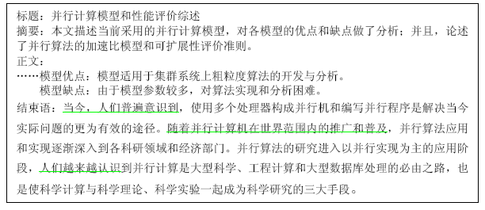
二、往届论文评论
1、过于精简（包括摘要和结论），确切的说是只简不精。
Notes:
普遍存在的问题是过于精简。
从标题和摘要部分可以看出本文是一篇综述性文章，但是摘要部分太精简，没有引人入胜之处。就只是把别人的成果做了个比较
正文部分也只是对于并行计算模型的一个简介，并没有深入的提出、分析和解决问题。再来看正文部分，把优缺点写成这种笔记的形式，是不符合科技论文规范的。而且对优缺点的分析太过笼统。
结束语应该就是我们所说的结论部分了，但是这里我们没有看出什么内容，结论的深度和广度都不够。感觉都是一些套话。太泛泛了。
这样整篇文章都象是一个背景介绍，如果作为笔记来写还是很好的

Slide 23
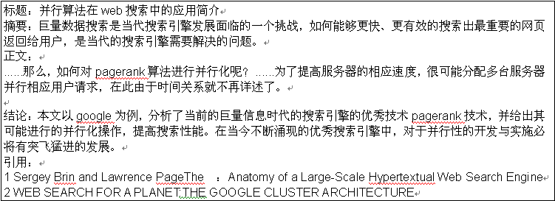
Notes:
正文的大部分是在介绍传统引擎和google搜索引擎及Pagerank技术，并且在结论中说的信誓旦旦，而对并行技术总共写了不到五句话，大家可以从文中隐藏的两个词“可能”，“很可能”看出作者本身的不确定性和心虚的感觉，科技论文是不能有这样的不确定性存在的。

Slide 24
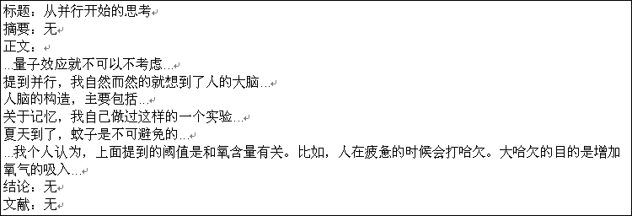
2、“思考”类文章
Notes:
作为计算机工科的学生，你这是在写科技论文吗？还是在写科普读物？
这里和并行有什么关系吗？

Slide 25
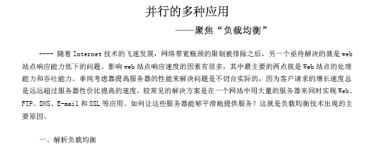
3、“抄袭”
http://www.pcworld.com.cn/2000/back_issues/2049/4936c.asp
Notes:
直接在google中输入并行，负载，开始的几个查询结果中就是这篇文章。一字不差的抄了过来，这完全算不上是一篇科技论文。

Slide 26
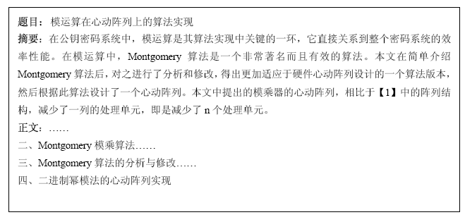
比较好的几篇
Notes:
除了格式不怎么规范外，其它基本都符合要求，对于问题分析、比较、试验和性能评测都很不错。而且改进了模乘孙发，并设计了新的心动阵列结构。相关文献也比较新。

Slide 27
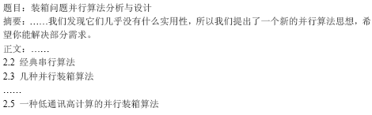
Notes:
这篇文章的摘要部分不是很精炼，语言也有些含糊。
但是正文部分写的不错，作者对经典的装箱问题近似算法包括并行和串行的都进行了深入的调查和分析，并提出了一种提高计算复杂度，降低通信复杂度的在线装箱算法，对它进行了分析和证明。
还有一点就是文章给出了详细的算法还有简单的算法分析。

Slide 28
三、15级大作业要求
1.作业类型：论文
  论文可以是并行算法范例收集、研究论文、综述论文，并附三篇以上精读论文的评论，评论字数至少三百字；
2.作业组织：单人完成。
3.时间要求：第11周前确定选题，第14周中期检查与答辩，第18周前上交作业至任课老师邮箱
4.上交文件要求：
  一个压缩文件
  文件名：学号-姓名-论文名，如：SA08011005-郭利财-多核上的稠密矩阵乘法并行化.rar

